Slide 1
Trabajo final del curso Fundamentos de Programación II
Integrantes:
Nicoleanggie Miluzkha Ysique De La Torre
Sebastián Renato Vásquez Dávila
Cesar Andres Zapata Collens
Nelson Alexis Yagua Cosi
Docente:
Juan Carlos Fernández Sánchez

Slide 2

Introducción:
La Bodega San Judas enfrenta dificultades en el control de su inventario debido al uso de registros manuales, lo que genera errores, pérdida de tiempo y dificultades para mantener un control preciso de existencias. Esto impide detectar productos con baja disponibilidad y complica el cálculo de ventas, afectando la eficiencia operativa y la capacidad de respuesta a la demanda.
Para solucionar estos problemas, se propone desarrollar una aplicación en Java que automatice el control de inventarios y ventas mediante la Programación Orientada a Objetos (POO). Los objetivos incluyen registrar y gestionar las ventas y existencias en tiempo real, reducir errores humanos y mejorar la toma de decisiones. El sistema contará con módulos para control de inventarios, registro de ventas diarias y generación de reportes automáticos semanales y mensuales. La POO permitirá una solución escalable y eficiente, mejorando la operatividad y adaptándose a futuras necesidades del negocio.

Slide 3

Análisis del problema:
Pérdidas por falta de stock
Costos por sobrestock
Impacto financiero
Proceso manual de ventas
Consolidación en Excel
Falta de visibilidad en tiempo real
Riesgo a largo plazo

Slide 4

Objetivos del sistema:
Automatización del proceso
Registro en tiempo real
Actualización automática del inventario
Generación de reportes detallados
Mejora en la toma de decisiones
Maximización de ventas y reducción de pérdidas

Slide 5
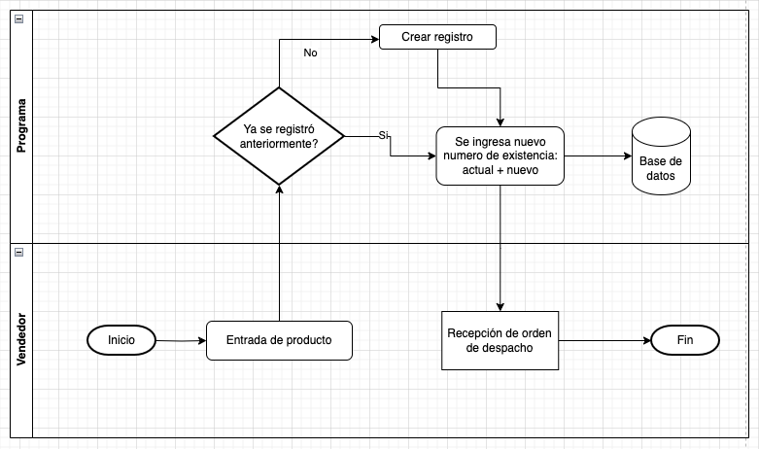
Casos de uso:
Nuevo producto:

Slide 6
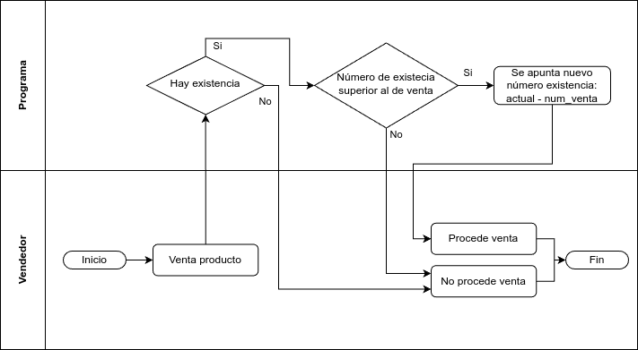
Casos de uso:
Nuevo venta:

Slide 7
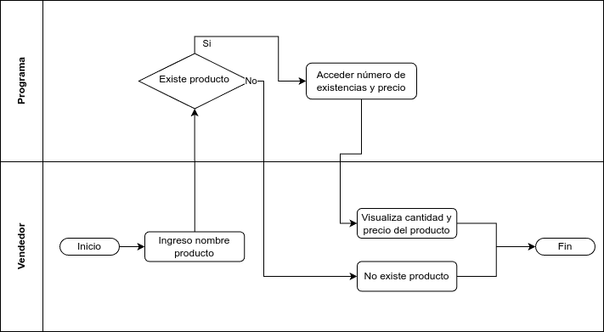
Casos de uso:
Revisar existencia de producto:

Slide 8
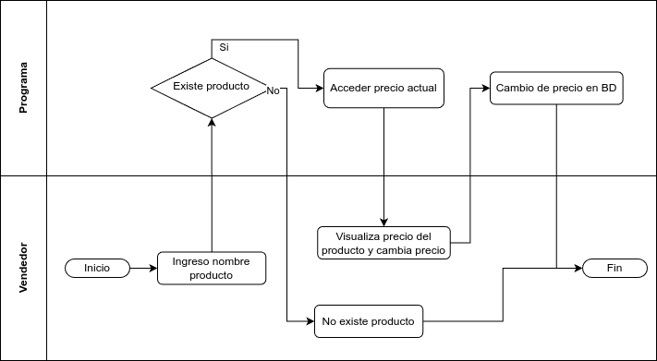
Casos de uso:
Actualizar precio:

Slide 9
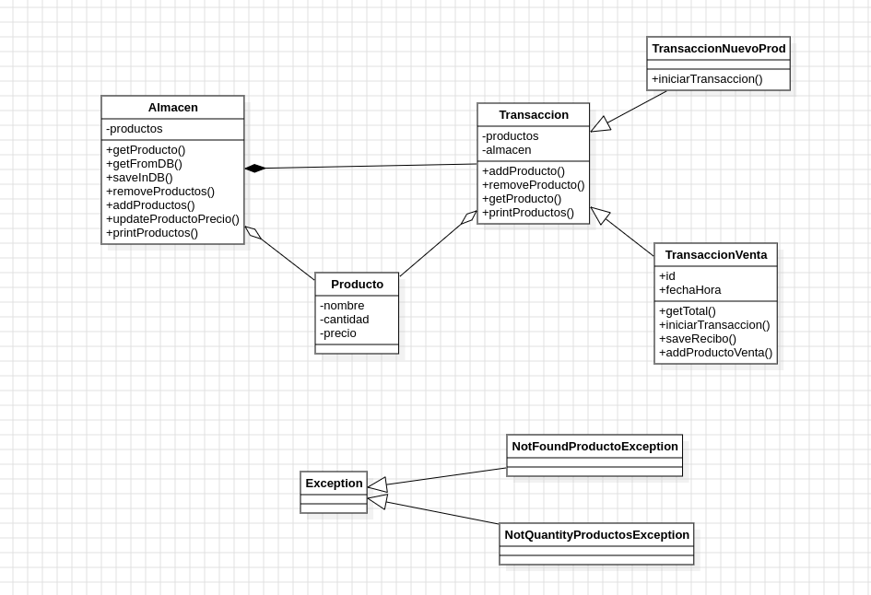
Diagrama de clases de modelo

Slide 10
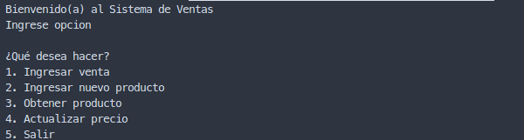
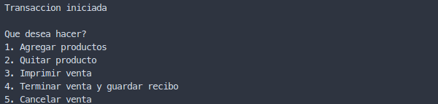
Presentación del programa

Slide 11
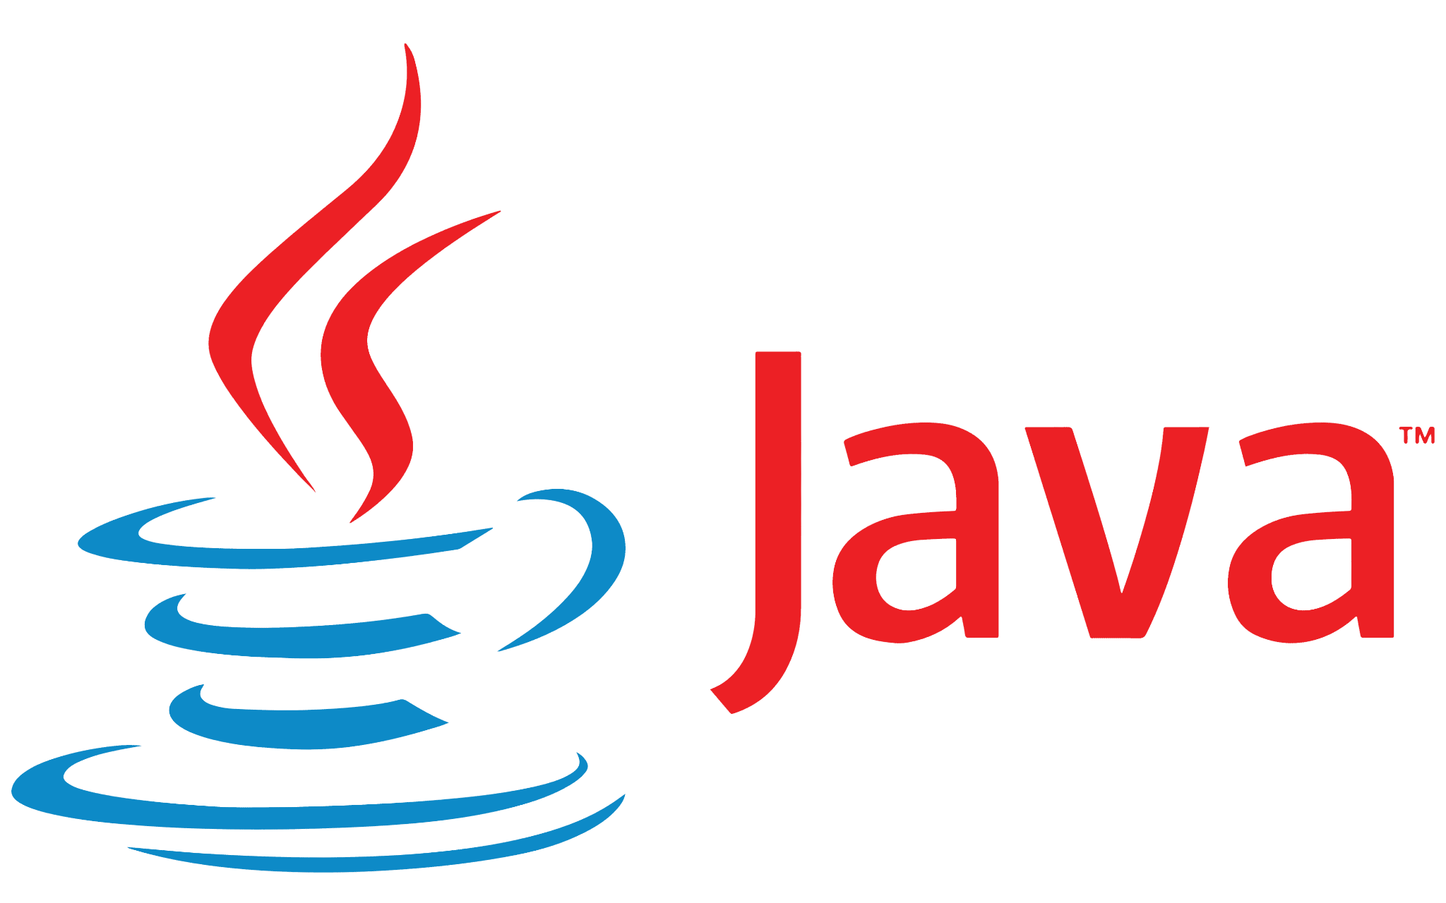
Conclusiones generales:
Conclusiones:
Eficiencia y precisión en el manejo de inventarios: La implementación de un sistema automatizado permitirá a la Bodega San Judas registrar entradas y salidas de productos en tiempo real, eliminando errores manuales y mejorando la precisión de los datos. Esto optimizará la gestión de inventarios, permitiendo una respuesta rápida a la demanda.
Aumento de seguridad y reducción de pérdidas: El sistema reducirá robos internos y errores administrativos al proporcionar un registro detallado y en tiempo real de todas las transacciones. Esto facilitará la detección de discrepancias, mejorando la seguridad interna y la confianza en los datos de ventas e inventario.
Aplicación de conceptos de programación: El desarrollo del sistema ha permitido aplicar conceptos teóricos aprendidos en el curso de programación, como manejo de bases de datos en archivos CSV, subprogramas, bucles, y diseño de software. Esto ha fortalecido las habilidades prácticas del grupo.
Desarrollo de habilidades de resolución de problemas y gestión de proyectos: La creación del sistema ha proporcionado experiencia en la identificación de problemas, diseño, implementación y pruebas, fomentando habilidades clave como análisis de requisitos, planificación de proyectos y adaptación a desafíos, preparando al grupo para futuros proyectos profesionales.

Slide 12

Bibliografía
Java Tutorial. (n.d.). W3Schools. Retrieved September 14, 2024, from https://www.w3schools.com/java/
OBS Business School. (2024, septiembre 14). ¿Qué es un mapa de procesos? OBS Business School.
https://www.obsbusiness.school/blog/que-es-un-mapa-de-procesos
GitHub. (2024, septiembre 14). Introducción a tu cuenta de GitHub. GitHub Docs.
https://docs.github.com/en/get-started/onboarding/getting-started-with-your-github-account
ITESRC. (30 de septiembre de 2024).. Tecnológico Nacional de México: Objetivo general. Instituto Tecnológico Superior de Río Verde. https://www.itesrc.edu.mx/portal/articles.php?id_art=1

